Slide 1

«Маленькие исследователи»
Познавательно – экспериментальная
деятельность с детьми 2-3 лет
Подготовила:
Воспитатель высшей квалификационной категории
МБДОУ №38 города Коврова
Русакова Наталья Станиславовна

Slide 2
Актуальность
Развитие познавательной активности у детей вопрос актуальный на сегодняшний день. Для детей раннего и младшего дошкольного возраста экспериментирование, наравне с игрой, является ведущим видом деятельности. Восприятие мира ребенком в этот период жизни идет через чувства и ощущения.
Экспериментирование, как специально организованная деятельность способствует становлению целостной картины мира ребенка дошкольного возраста и основ культурного познания окружающего мира.
Китайская пословица гласит: «Расскажи и я забуду, покажи и я запомню, дай попробовать и я пойму».
Если ребенок слышит и делает все сам, то усвоит все прочно и надолго.

Slide 3

Участники проекта: дети 1 младшей группы(2-3 года), воспитатели и родители
Сроки проекта: краткосрочный: 2 недели (с 1.11.2025 по 14.11.2025 г.)
Тип проекта: познавательно – исследовательский
Этапы реализации проекта:
1. Подготовительный этап
2. Основной этап
3. Заключительный этап

Slide 4
Цель проекта:
Вызвать интерес детей к экспериментированию, расширить и углубить их знания и представления об окружающем мире.
Задачи проекта:
- Познакомить детей с некоторыми явлениями и свойствами неживой и живой природы.
- Сформировать у детей навыки экспериментирования, умение делать простейшие выводы.
- Развивать игровой опыт каждого ребёнка.
- Развивать тактильное восприятие, мелкую моторику рук, мышление, воображение, речь.
- Воспитывать любознательность, стремление наблюдать и экспериментировать.
- Воспитывать умение работать в коллективе, усидчивость и аккуратность.

Slide 5
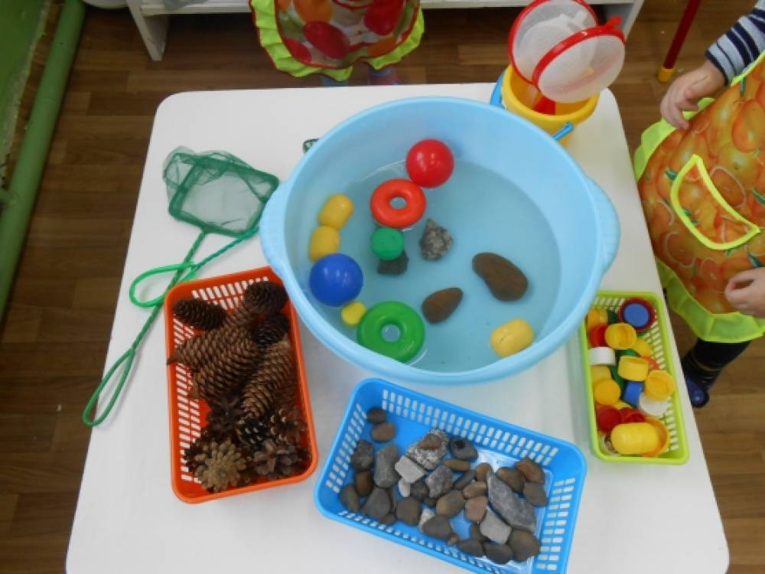
Подготовительный этап
- Сбор методической и художественной литературы по теме;
- Подбор игр;
- Обогащение уголка экспериментирования необходимыми материалами, приборами;
- Составление плана реализации проекта;
- Создание картотеки опытов.

Slide 6
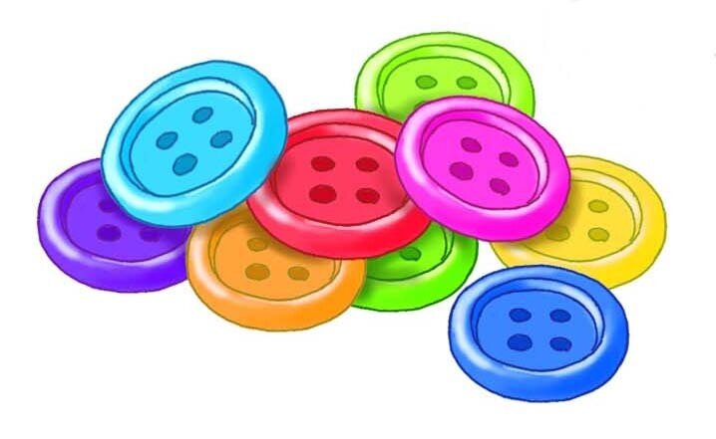
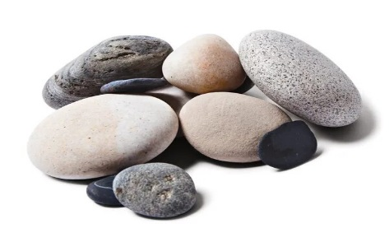
Основной этап
- беседы с детьми;
- наблюдение за пшеницей;
- игры с камушками, пуговицами, фантиками;
- игры с манкой, песком;
- эксперимент «Тонет – не тонет»;
- пускание мыльных пузырей;
- фокус «Цветок расцвёл»;
- лепка «Мыльные пузыри»;
- рисование «Кляксография»;
- аппликация «Одеяло из фантиков»

Slide 7
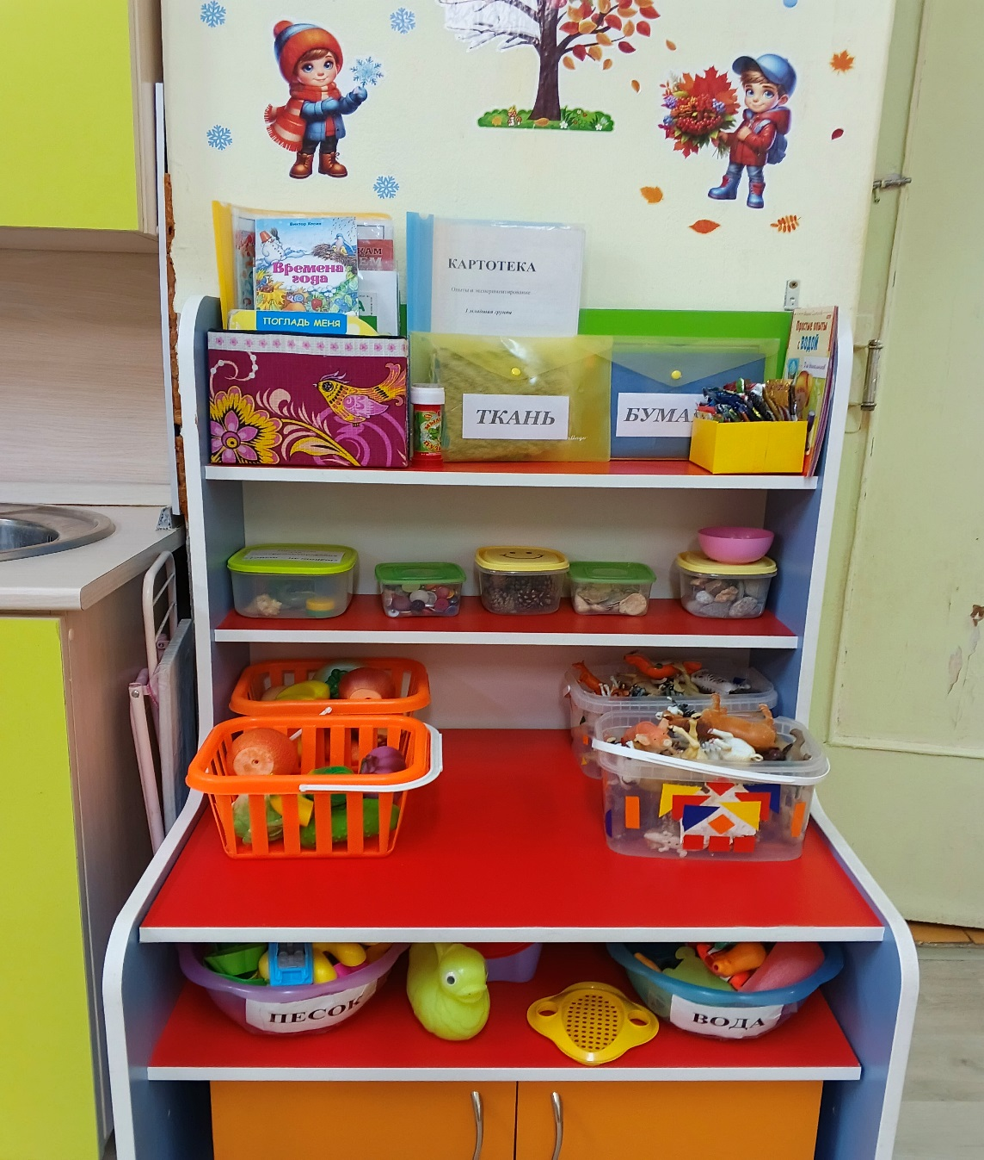
Уголок экспериментирования

Slide 8
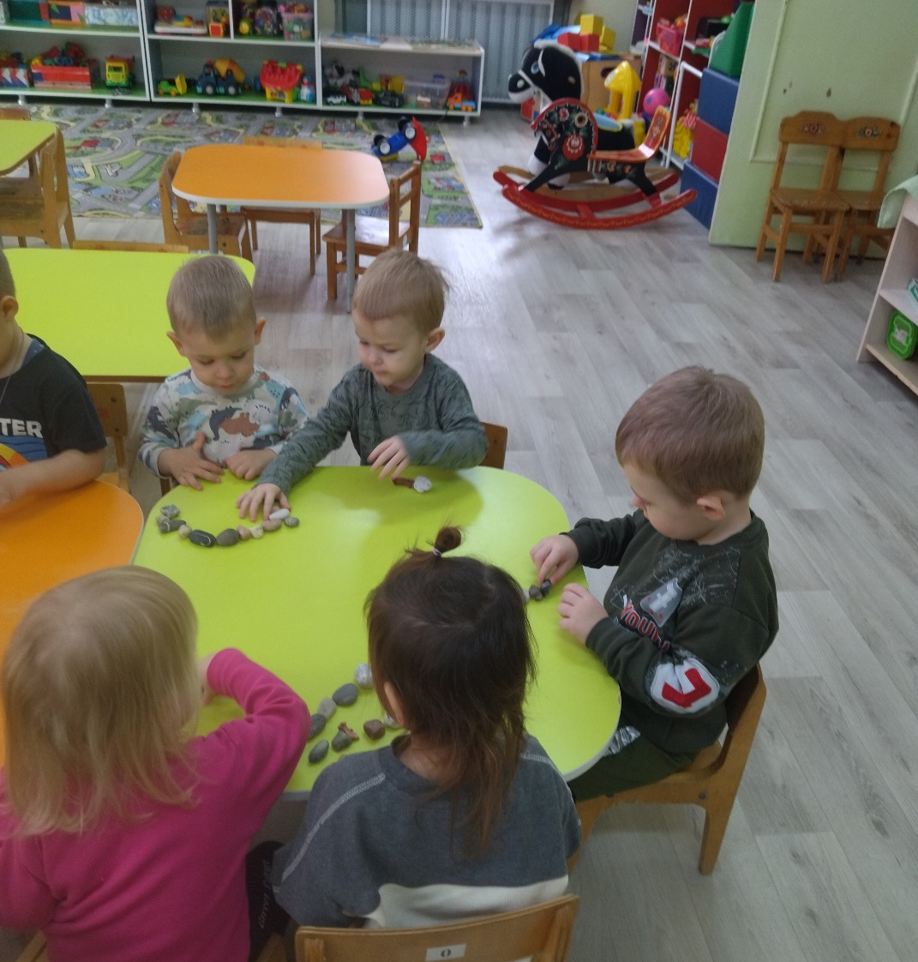
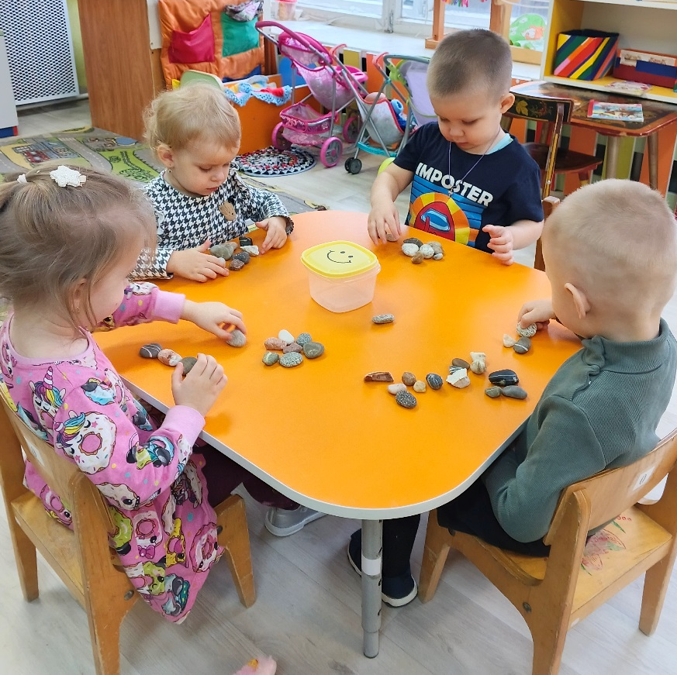
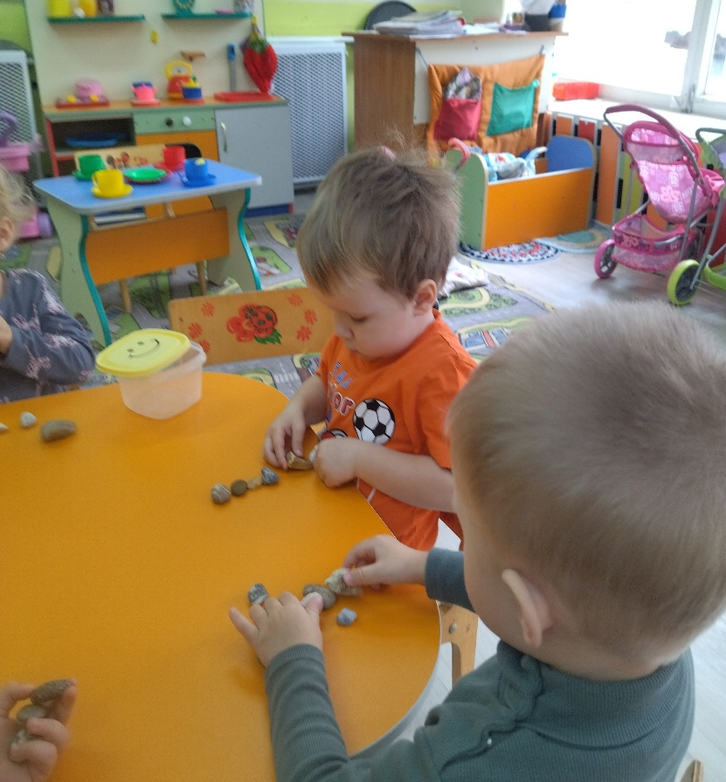
Игры с камушками

Slide 9
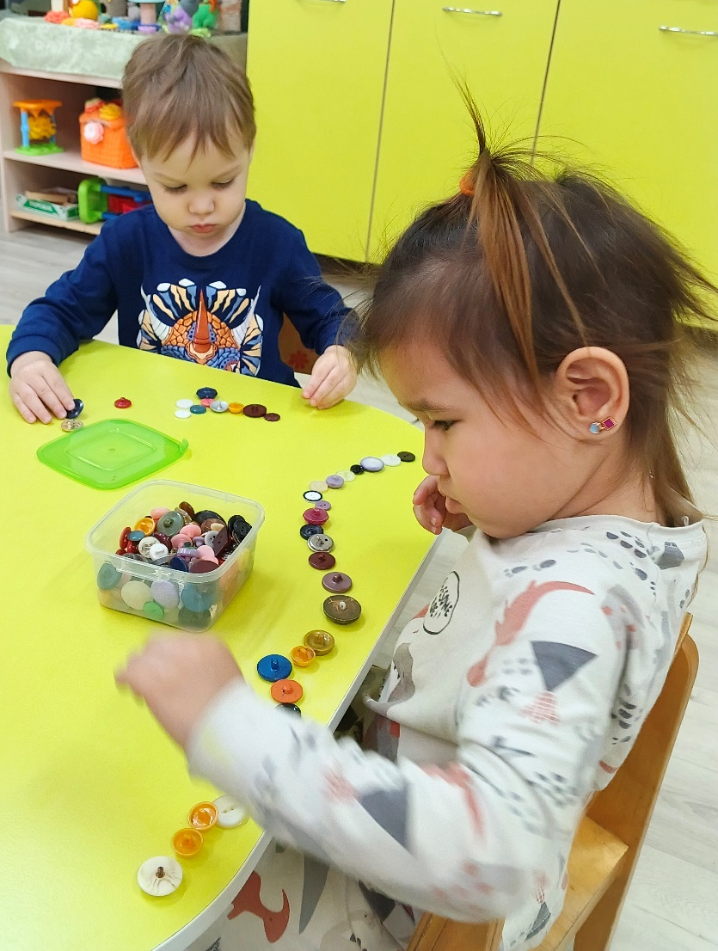
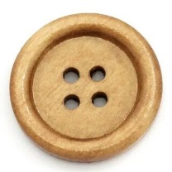


Игры с пуговицами

Slide 10
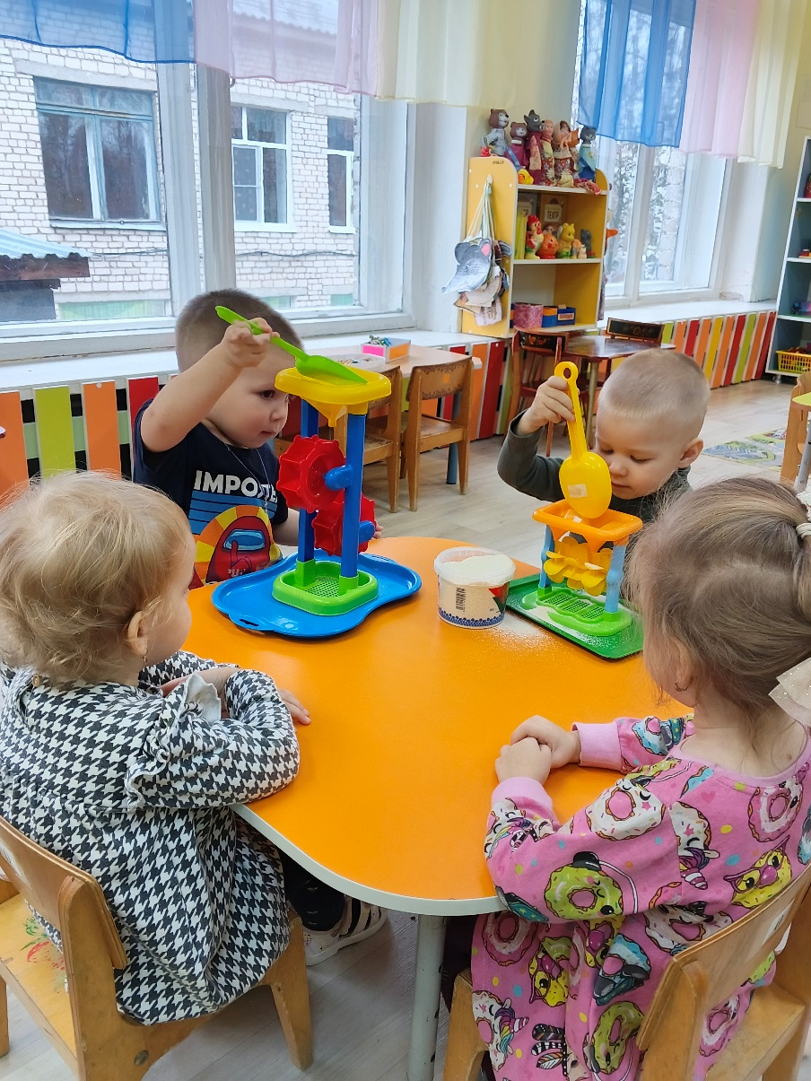
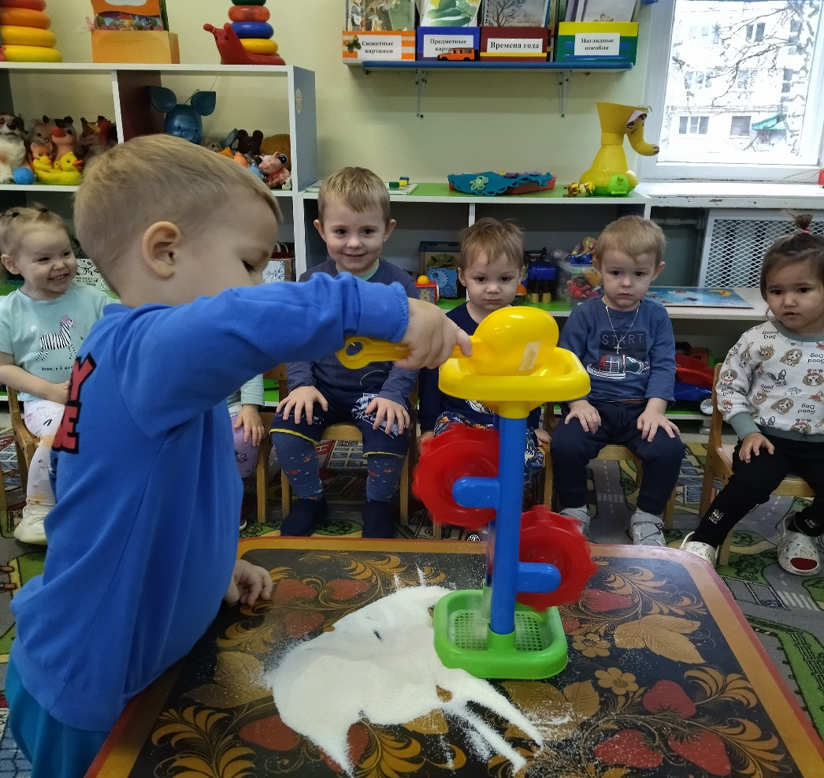
Игры с манкой

Slide 11
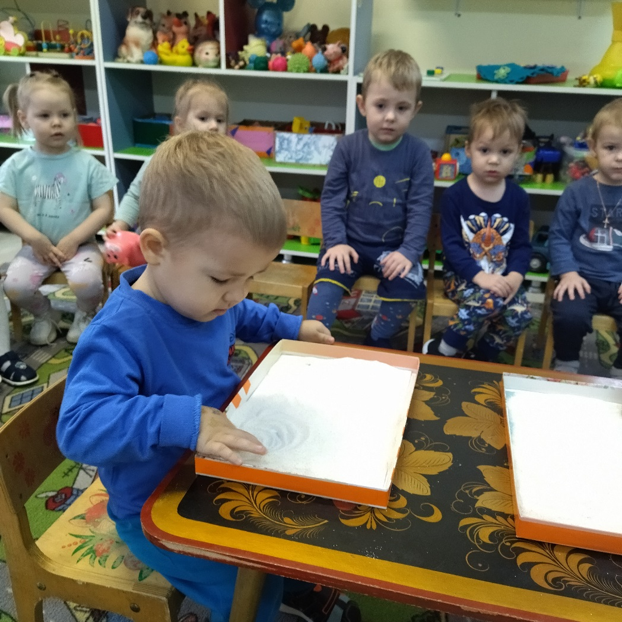
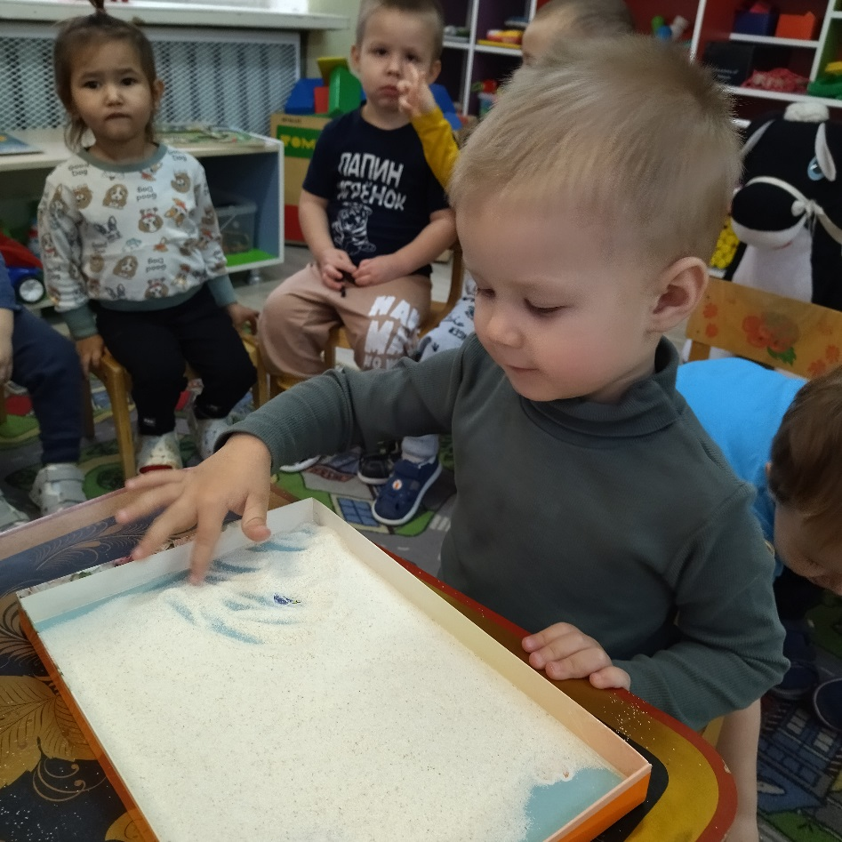
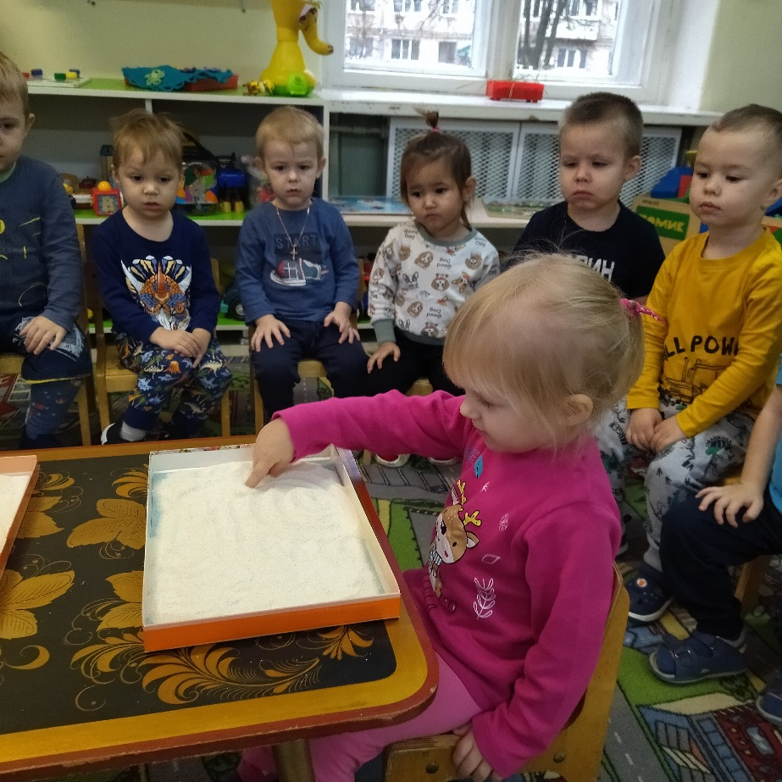

Slide 12
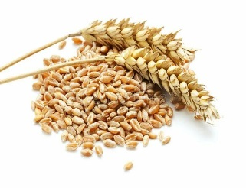
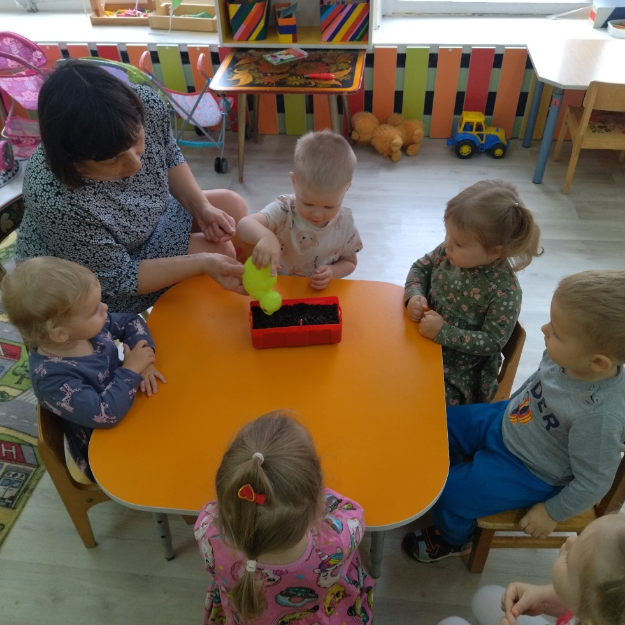
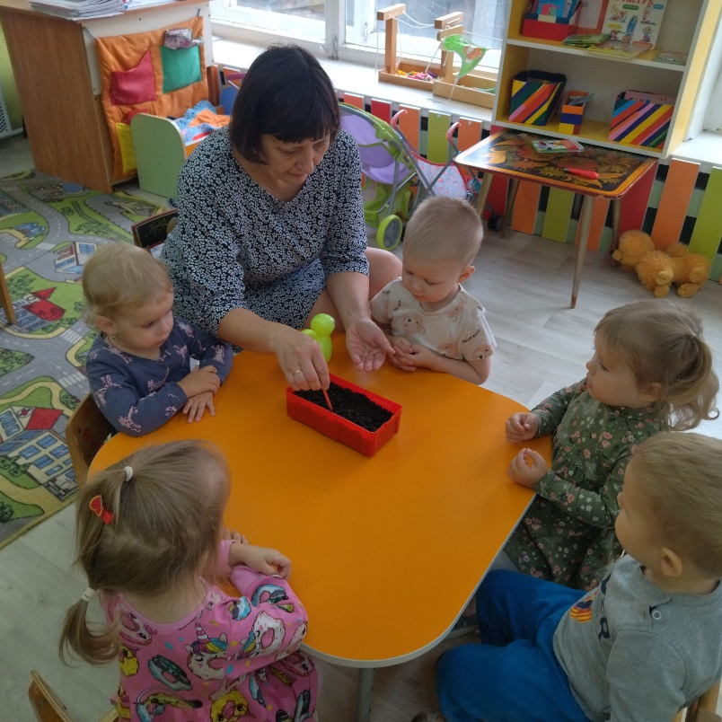
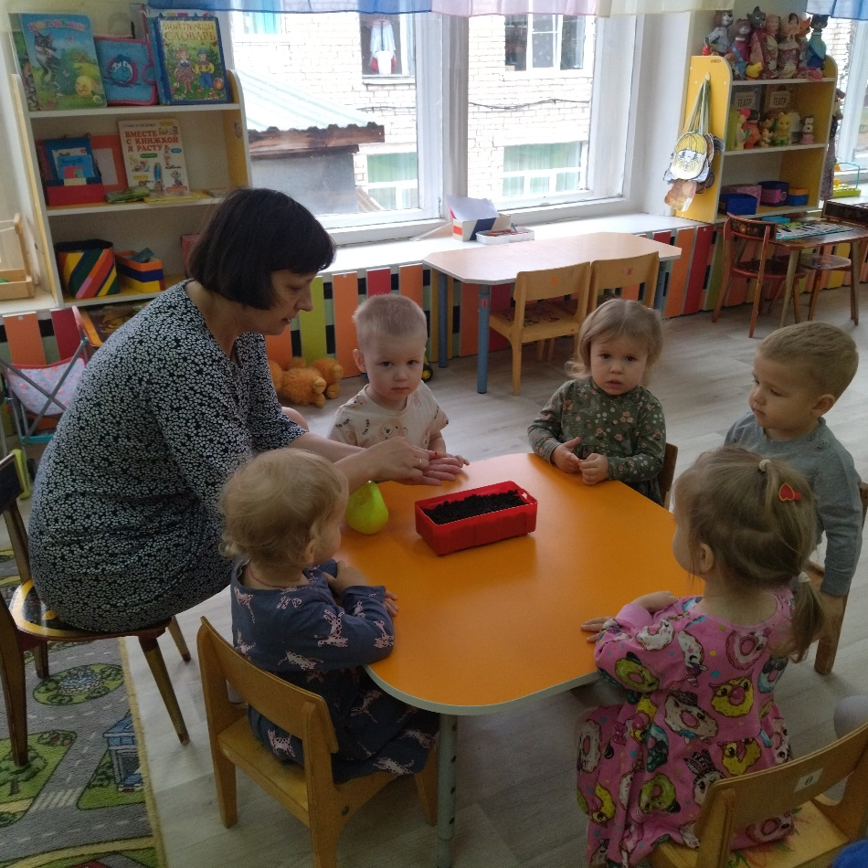
Наблюдение за пшеницей

Slide 13
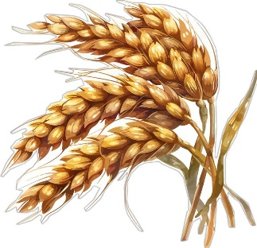
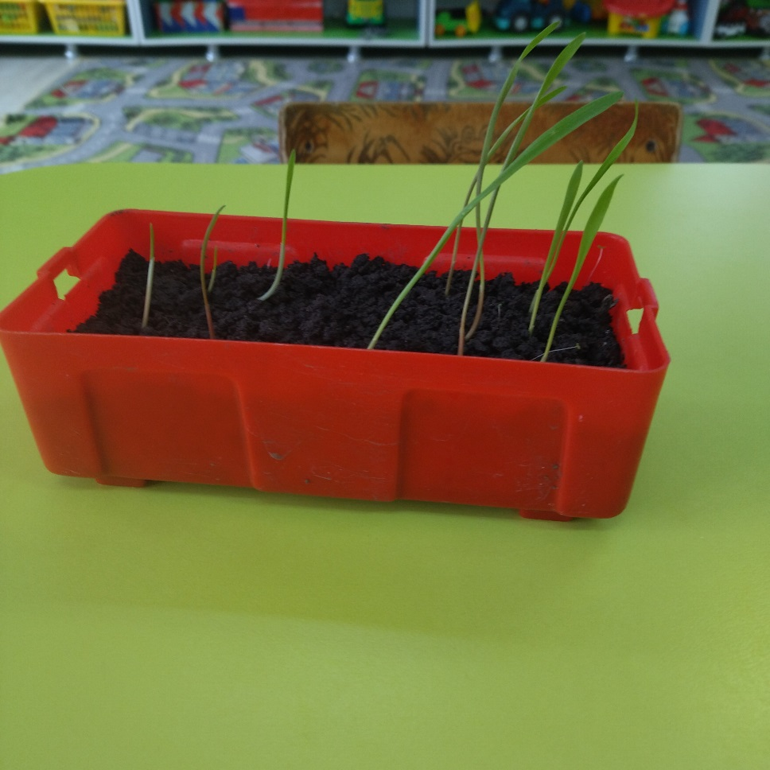
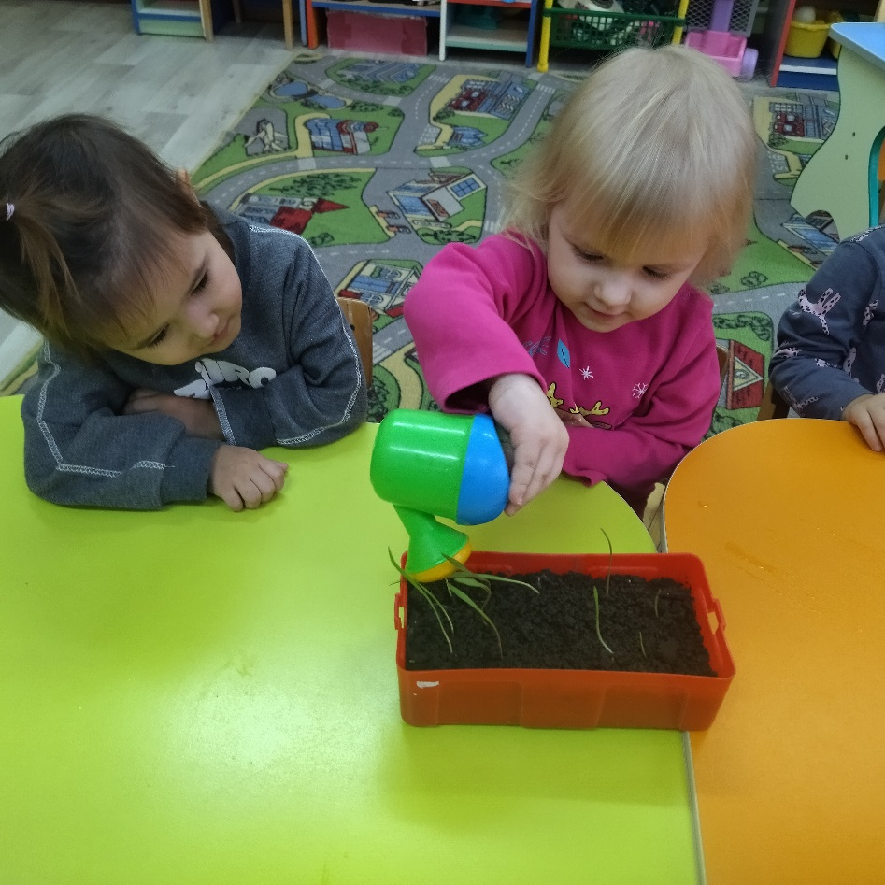
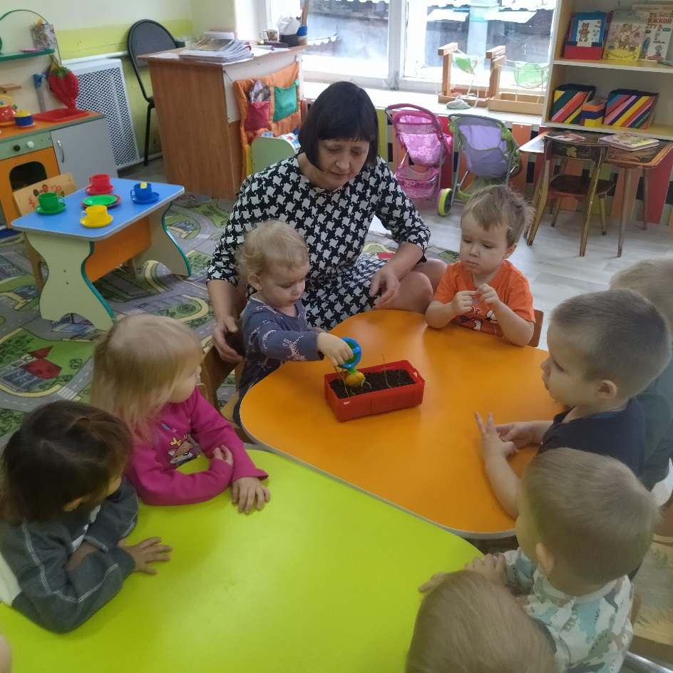

Slide 14
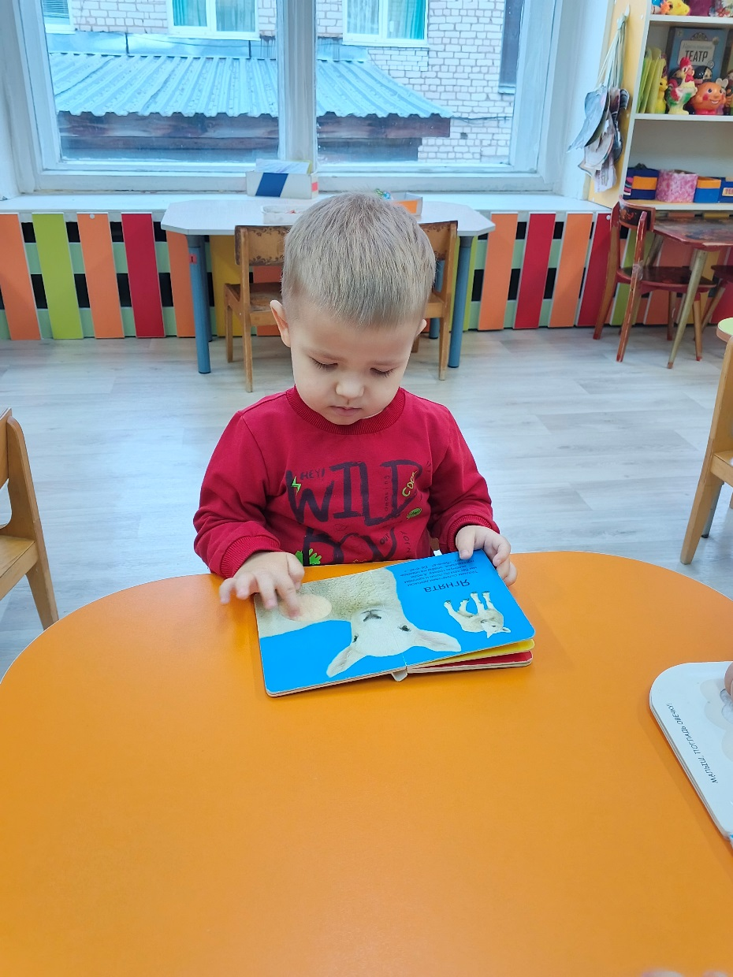
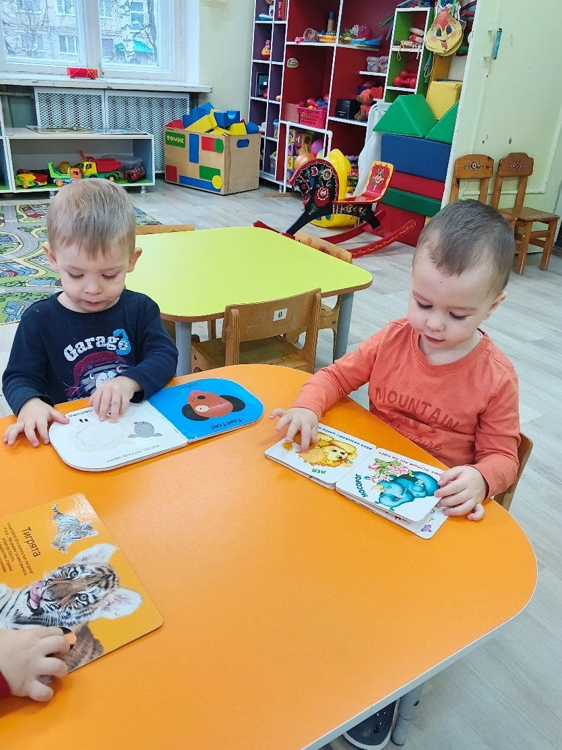
Рассматривание тактильных книг

Slide 15
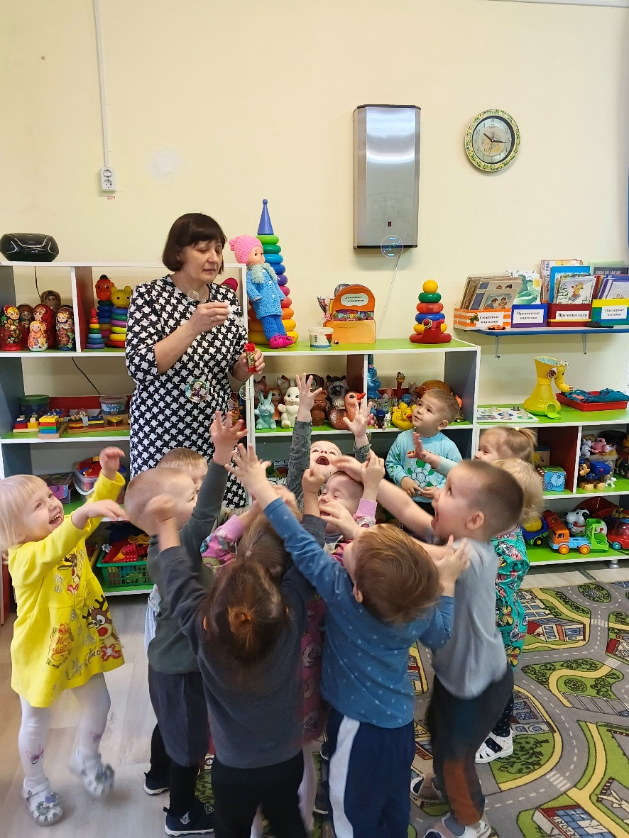
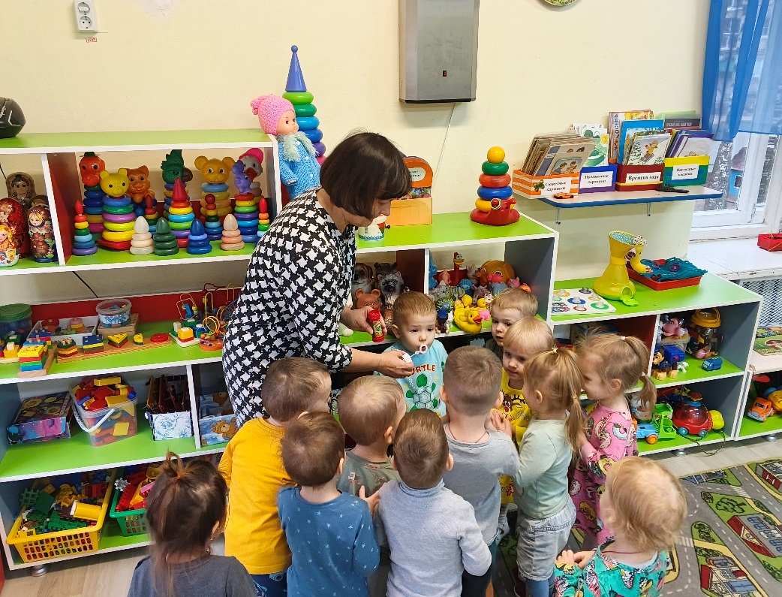
Пускание мыльных пузырей

Slide 16
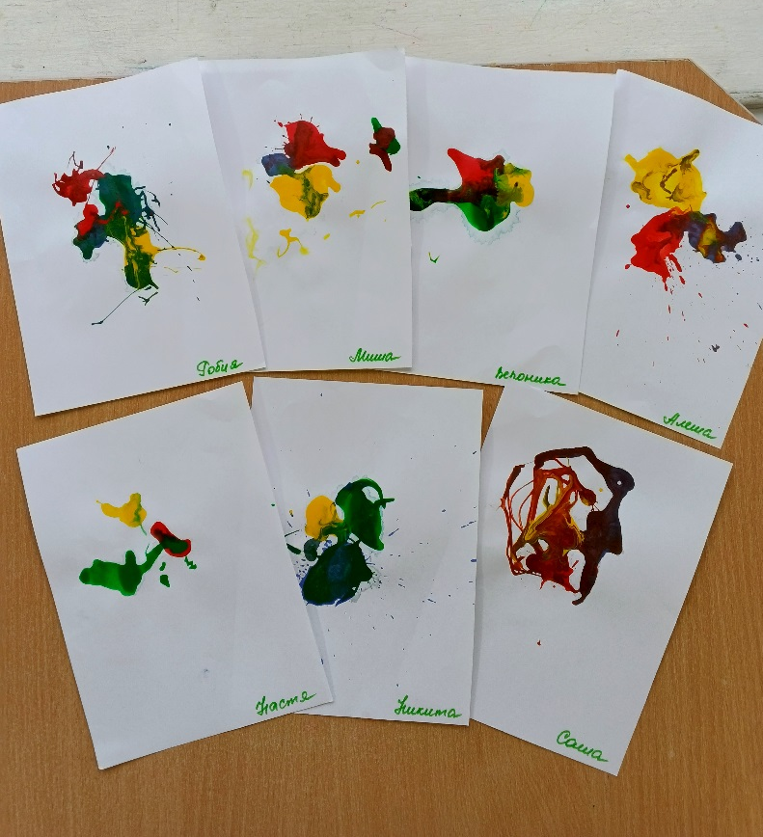
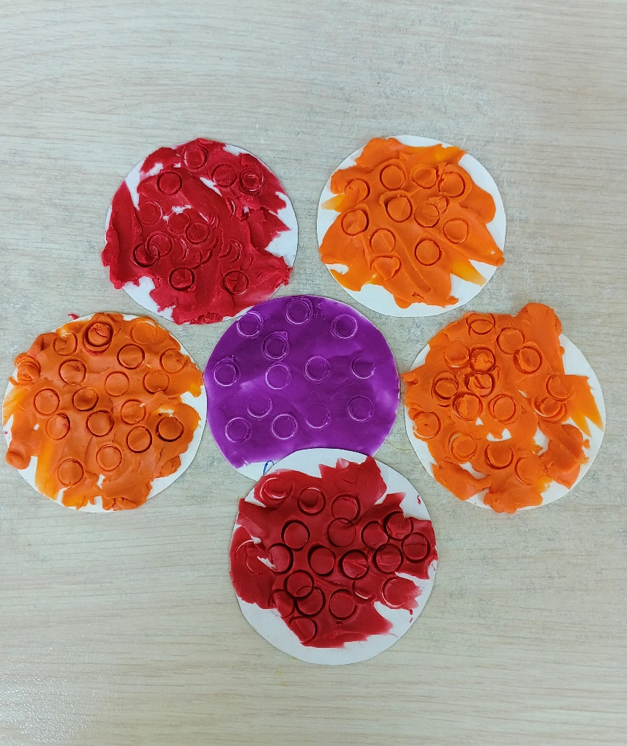
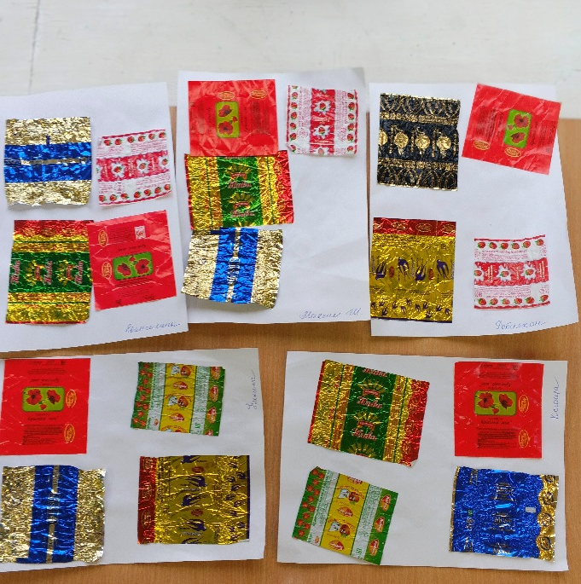
Наше творчество...

Slide 17
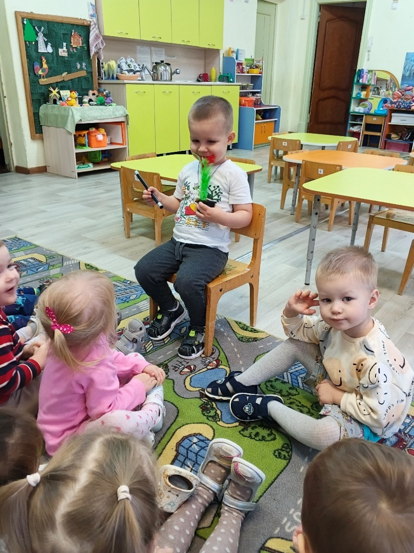
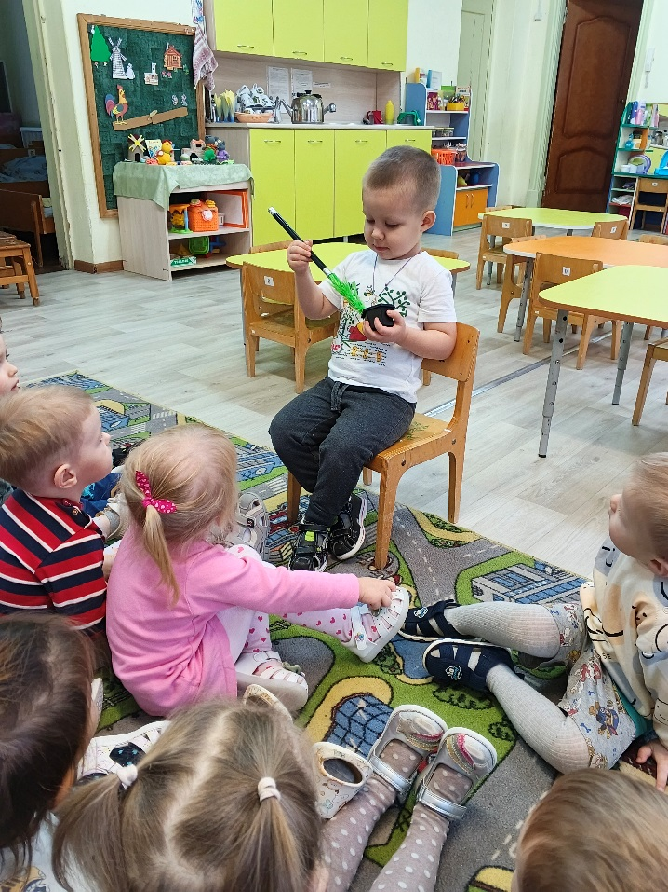
Фокус «Расцвёл цветок»

Slide 18
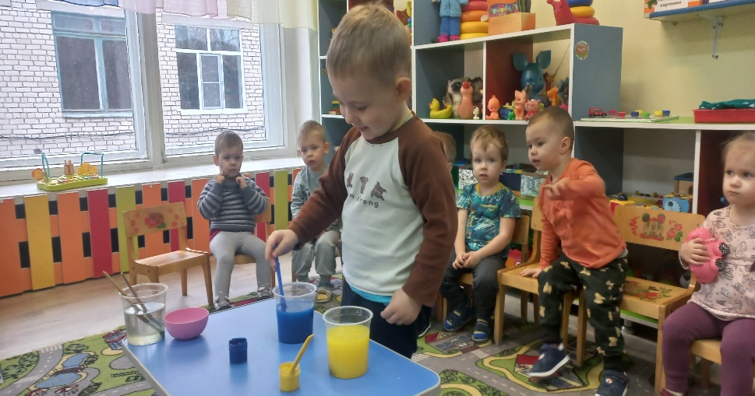
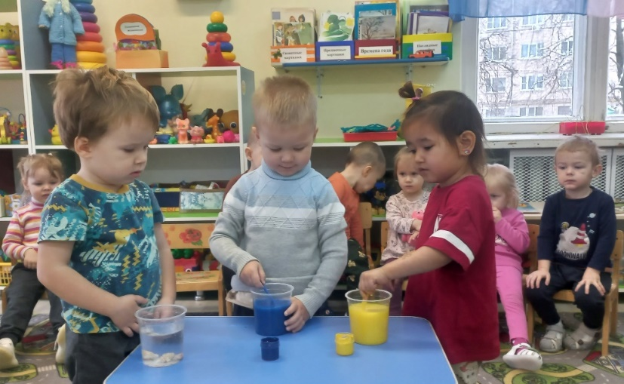
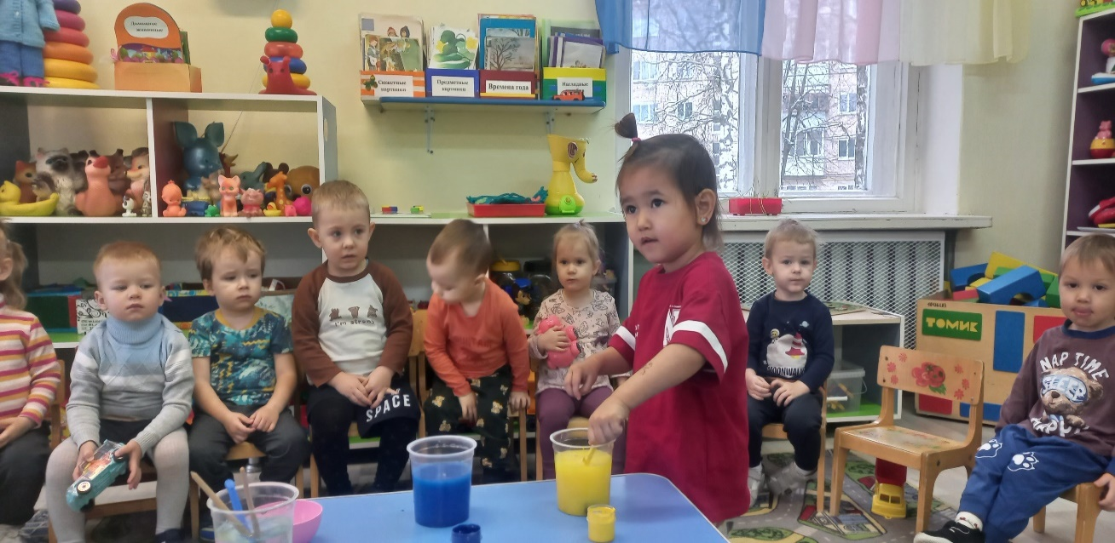
Итоговое мероприятие
«Разноцветная вода»

Slide 19

Спасибо за внимание

